Slide 1
CHEF DANIEL “DOC” O’CONNOR
EL GRINDIO GOURMET
CHEFDANIELOCONNOR.COM

Slide 4
ALBUMEN

Slide 6
CHAPMAN SCHOOL of HOSPITALITY MANANGMENT FLORIDA INTERNATIONAL UNIVERSITY

Slide 18
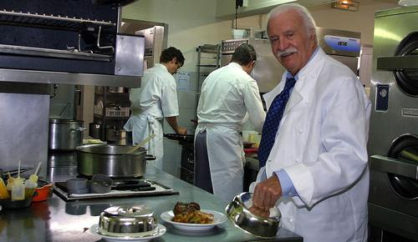

Slide 20
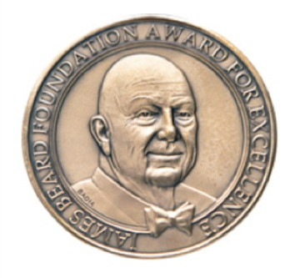

Slide 21
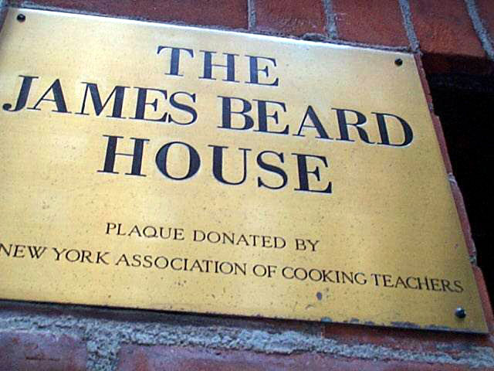

Slide 22
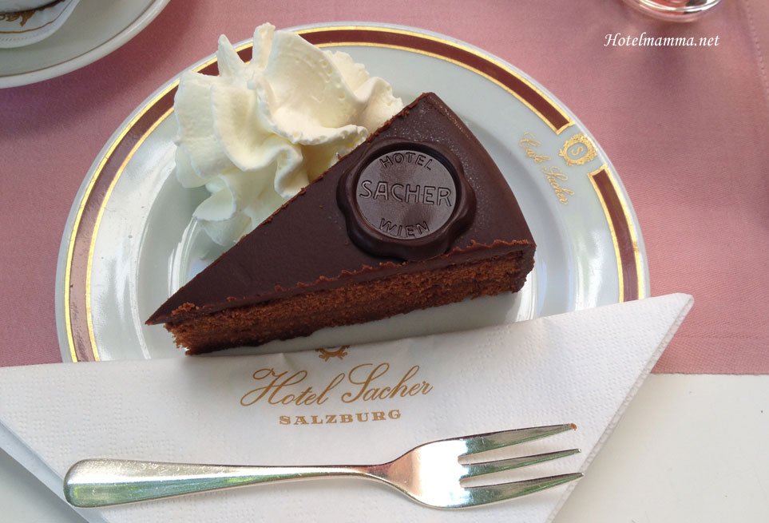

Slide 28
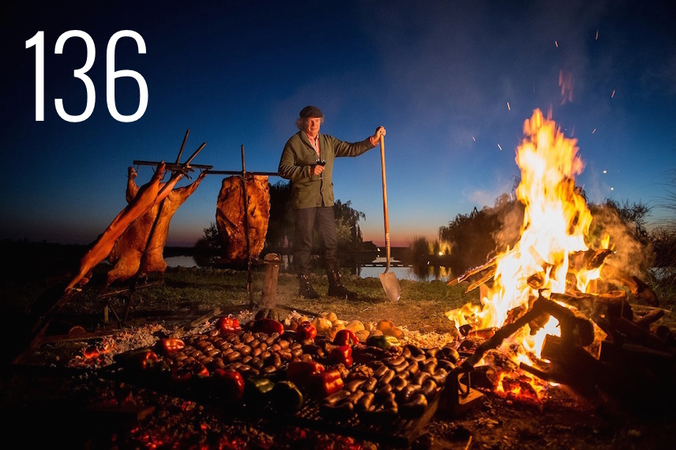

Slide 32
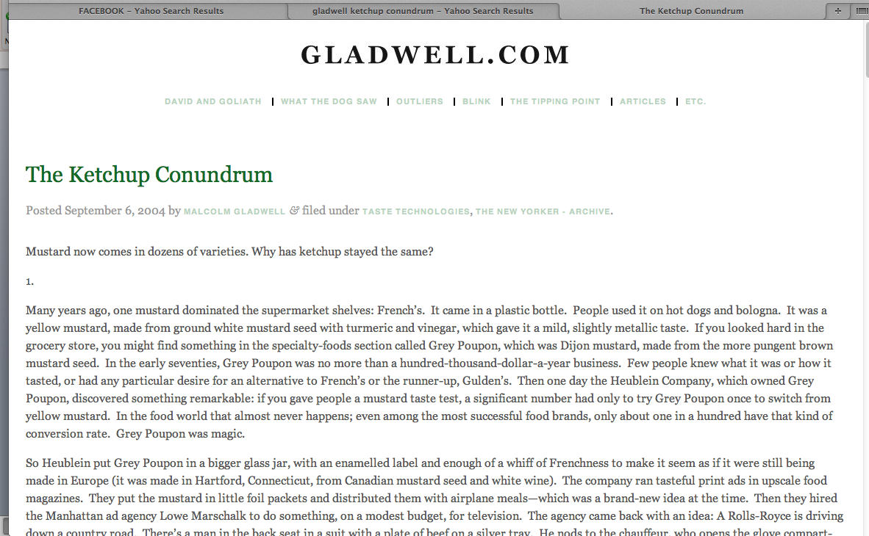

Slide 37
5 elementos de sabor

Slide 38
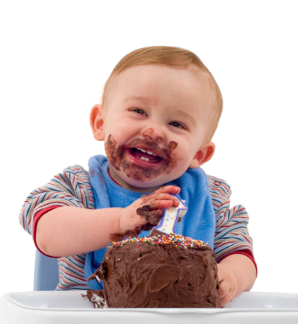
5 elementos de sabor
DULCE

Slide 42
5 elementos de sabor
DULCE
(SAL) SALADO

Slide 45
5 elementos de sabor
DULCE
SALADO
AGRIO - ACIDO

Slide 50
5 elementos de sabor
DULCE
SALADO
AGRIO -ACIDO
AMARGO

Slide 54
5 elementos de sabor
DULCE
SALADO
AGRIO – ACIDO
AMARGO
UMAMI

Slide 59
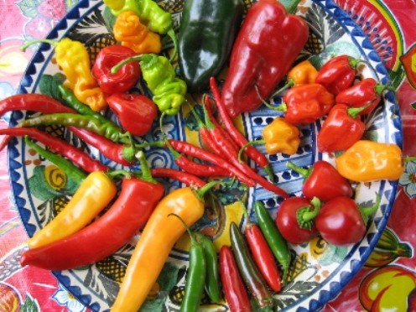
6to elemento
PICANTE (ACRE)

Slide 62
6 elementos de sabor
DULCE
SALADO (SAL)
AGRIO (ACIDO)
AMARGO
UMAMI
PICANTE (ACRE)

Slide 64
CHEF DANIEL “DOC” O’CONNOR
EL GRINDIO GOURMET
CHEFDANIELOCONNOR.COM

